Slide 1
操作系统原理

Slide 2
计算机系统有两个基本组成部分，即计算机硬件和计算机软件。硬件是组成计算机的各种物理设备的总称，它在二进制世界里工作，功能虽然简单，速度却奇快无比；计算机软件（简称软件）是人与硬件的接口，它自始至终指挥和控制着硬件的工作过程。没有软件，硬件就不知道做什么，计算机系统也就没有什么用了。
目前的主流计算机都是按照冯·诺依曼“存储程序”的思想设计的。程序是告诉计算机做什么和如何做的一组指令（语句），这些指令（语句）都是计算机所能够理解并能够执行的一些命令。所以，程序具有以下特点：① 完成某一确定的信息处理任务；② 使用某种计算机语言描述如何完成该任务；③ 存储在计算机中，并在启动运行（被ＣＰＵ执行）后才能起作用。

Slide 3
计算机软件的分类
如果从应用的角度出发，通常将软件大致划分为系统软件和应用软件两大类。
系统软件
系统软件泛指那些为了有效地使用计算机系统、给应用软件开发与运行提供支持、或者能为用户管理与使用计算机提供方便的一类软件，例如基本输入／输出系统（ＢＩＯＳ）、操作系统（如 Ｗｉｎｄｏｗｓ）、程序设计语言处理系统（如Ｃ语言编译器）、数据库管理系统、常用的实用程序（如磁盘清理程序、备份程序等）等都是系统软件。

Slide 4
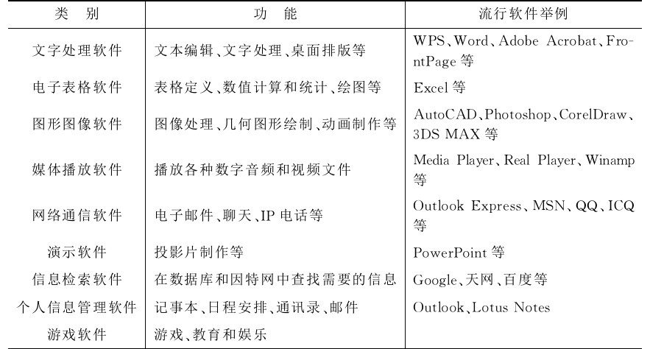
应用软件
应用软件泛指那些专门用于解决各种具体应用问题的软件。

Slide 5
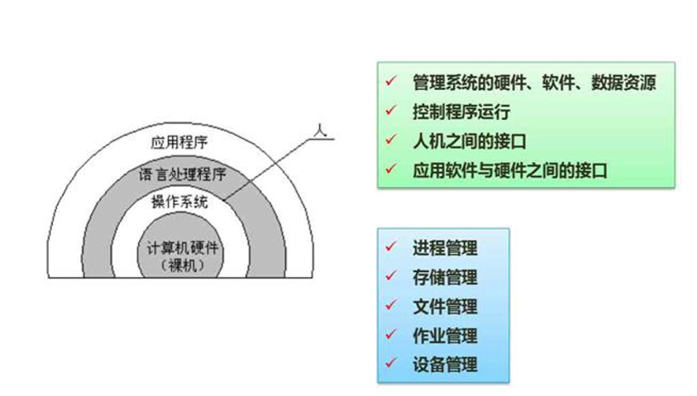
操作系统基础

Slide 6
操作系统的作用
（１）为计算机中运行的程序管理和分配各种软硬件资源
（２）为用户提供友善的人机界面
（３）为应用程序的开发和运行提供一个高效率的平台

Slide 7
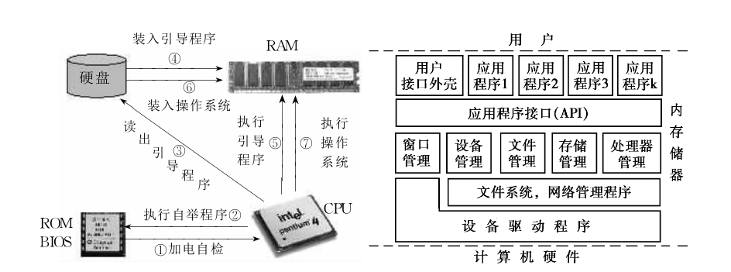
操作系统的启动

Slide 8
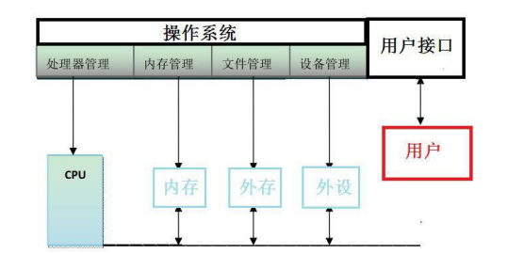

Slide 9
操作系统的分类
批处理操作系统
分时操作系统
实时操作系统
网络操作系统
分布式操作系统

Slide 10
多任务操作系统
以Windows操作系统为例，它一旦成功启动以后，就进入了多任务处理状态。这时，除了操作系统本身相关的一些程序正在运行之外，用户还可以启动多个应用程序（如电子邮件程序、IE浏览器和Word等）同时工作，它们可以互不干扰地独立运行。
注意：Windows中前台任务只能有一个，后台任务原则上可以不受限制。
Windows操作系统采用并发多任务方式支持系统中多个任务的执行。

Slide 11
常见操作系统介绍
目前个人计算机使用的操作系统一般都具有单用户多任务处理功能，而安装在网络服务器上运行的“网络操作系统”则具有多用户多任务处理的能力
一些特殊的应用系统，如军事指挥和武器控制系统、电力网调度和工业控制系统、证券交易信息处理系统等，它们对计算机完成任务有严格的时间约束，对外部事件能快速作出响应，具有很高的可靠性和安全性，这些系统所使用的操作系统称为“实时操作系统”

Slide 12
存储管理
操作系统运行时，内存（RAM）空间一般划分为两个大的部分：操作系统区，存放操作系统内核和相关数据；另一个是用户区，放正在执行的应用程序和数据。
●为每个任务分配内存空间,任务终止之后再回收内存空间。
●对内存空间进行保护。例如,保护操作系统所在区域不被应用程序随意访问
和修改,保护每个任务的私有区域不被其他任务随意访问和修改等。
●提供内有空间共享。允许一些存储区域被多个任务共享访问,提高内存的利用率。
●对内存空间进行扩充,使任务的存储空间不受实际的物理内存容量大小的限制。

Slide 13
虽然计算机的内存容量不断扩大，但限于成本和安装空间有限等原因，其容量总有限制。在运行规模大、数据多的程序时，内存往往不够使用。特别是在多任务处理的时候，要求存储器能被多个任务所共享，因此如何对存储器进行有效的管理，不仅直接影响到存储器的利用率，而且还对系统的性能有重大影响。所以，存储管理是操作系统的一项非常重要的任务。现在，操作系统一般都采用虚拟存储技术（也称虚拟内存技术，简称虚存）进行存储管理。
思想：内存按固定大小分成“框”，操作系统把程序划分成“页面”，页的大小和内存的框的大小相同，在启动程序装入内存和数据的时，操作系统只需要将当前要执行的一部分程序和数据页面装入内存处于空闲状态的框中，其余的放在辅存提供的虚拟内存中，然后执行。

Slide 14
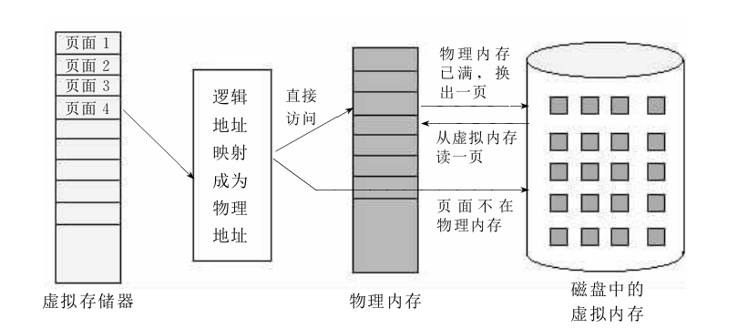
虚拟存储器的工作过程

Slide 15
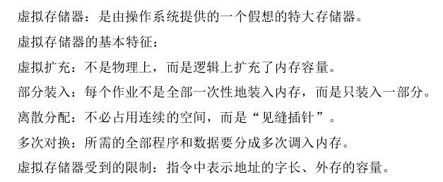
虚拟存储器：

Slide 16
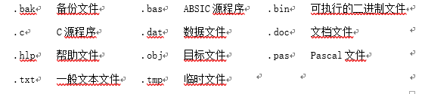
文件管理
文件属性：文件类型、文件长度、文件的物理位置、文件的建立时间（最后一次的修改 时间）
很多操作系统采用句点‘.’隔开成两部分的文件名形式，句点之前的部分称为文件名， 句点后面的部分称为文件的“扩展名”。又称后缀名，用于指示文件的类型。
文件路径
绝对路径：从盘符开始的路径 相对路径：从当前路径开始的路径

Slide 17
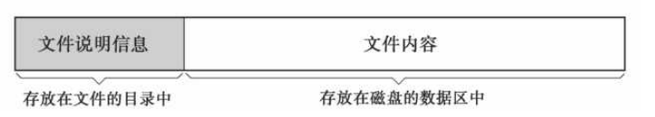
文件中除了它所包含的程序或数据之外，为了管理的需要，还包含了一些关于该文件的说明信息。例如，Windows操作系统使用的文件说明信息有文件名、文件类型、文件物理位置、文件大小、文件时间（创建时间、最近修改时间、最近访问时间等）、文件创建者、文件属性等。应该注意的是，文件说明信息和文件的具体内容（或称为数据）是分开存放的，前者保存在该文件的目录中，后者则全部保存在磁盘的数据区。

Slide 18
文件目录（文件夹）
计算机中有数以千百计的文件,它们都存放在辅助存储器中。为了能方便地查找和使用文件,操作系统、应用软件和用户总是把所有文件分门别类地组织在各个文件目录中( Windows把文件目录称为文件夹)。
在这种结构中,每一个磁盘(或磁盘上的每个分区)都有一个根目录(根文件夹),根目录包含若干文件和子目录,这些子目录又可以包含文件和下一级子目录,依次类推而形成了多级的树状文件目录(文件夹)结构。
计算机中的每个文件都有其确定的位置,用户要指定某个文件时,除了给出它的文件名之外,还必须指出该文件所在的位置。文件的位置由存放文件的驱动器号和文件路径来确定。因此,定位1个文件时需要给出3个参数
驱动器号(盘符):\文件路径\文件名

Slide 19
文件目录的绝对路径和相对路径
绝对路径
从盘符开始的路径：C:\windows\system32\cmd.exe
相对路径
从当前路径开始的路径
若当前路径为C:\windows，只需输入:system32\cmd.exe，严格的相对路径写法应为：.\system32\cmd.exe，.表示当前路径，在通道情况下可以省略，只有在特殊的情况下不能省略。

Slide 20
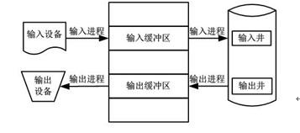
设备管理
SPOOLing 系统的特点：
（1）提高 I/O 速度。
（2）将独占设备改造为共享设备。
（3）实现了虚拟设备功能。
引入缓冲的主要目的：
（1）缓和处理机和 I/O 设备间速度不匹配的矛盾
（2）减少对 CPU 的中断次数
（3）提高 CPU 和 I/O 设备之间的并行性

Slide 21
进程管理
进程的定义
进程:程序关于某个数据集合的一次执行过程。
进程的特征(与程序比较)
(1)结构特征
进程控制块(PCB)+程序+数据=进程实体
(2)动态性-最基本特征
进程:进程实体的一次执行过程,有生命周期。
程序:程序是一组有序指令的集合,是静态的概念。
进程的实质是程序的一次执行过程,进程是动态产生,动态消亡的

Slide 22
(2) 动态性--最基本特征
(3) 并发性 任何进程都可以同其他进程一起并发执行
(4) 独立性 进程是一个能独立运行的基本单位,同时也是系统分配资源和调度的独立单位
(5) 异步性 进程按各自独立的、不可预知的速度向前推进

Slide 23
进程的特征与状态
进程的三种基本状态
(1)就绪状态(Ready)
进程已获得除CPU之外的所有必需的资源，一旦得到CPU控制权，立即可以运行。
(2)运行状态(Running)
进程已获得运行所必需的资源，它的程序正在处理机上执行。
(3)阻塞状态(Blocked)
正在执行的进程由于发生某事件而暂时无法执行时，便放弃处理机而处于暂停状态，称该进程处于阻塞状态或等待状态。

Slide 24
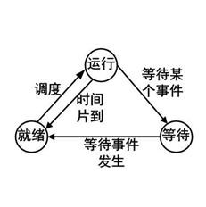

Slide 25
某一时刻单CPU系统中有n个进程,
处于运行态的进程最多为(),最少为()
处于就绪队列的进程最多为(),最少为()
处于阻塞队列的进程最多为(),最少为()

Slide 26
临界资源和临界区
临界资源：一段时间内只允许一个进程访问的资源。临界资源要求“独占”，即要被“互斥”地被访问。
临界区：每个进程中访问临界资源的代码。
信号量机制
信号量是OS提供的管理公有资源的有效手段。
信号量是一个整数,当信号量大于等于零时,代表可供并发进程使用的资源数量,当信号量小于零时,表示处于阻塞态进程的个数。

Slide 27
进程控制块（PCB）
存放进程管理和控制信息的数据结构称为进程控制块。它是进程管理和控制的最重要的数据结构，在创建时，建立PCB，并伴随进程运行的全过程，直到进程撤消而撤消。PCB就象我们的户口。
PCB是进程存在的唯一标志。
经典进程的同步问题：
生产者--消费者问题
哲学家进餐问题
读者--写者问题

Slide 28
进程调度算法
非抢占方式( Non-preemptive Mode)
一旦把处理机分配给某进程后,便让该进程一直执行,直至该进程完成或发生某事件而被阻塞时,才把处理机分配给其他进程,决不允许进程抢占已分配出去的处理机。
评价:实现简单、系统开销小;适用于大多数的批处理0S,但在要求比较严格的实时系统中,不宜采用这种调度方式
抢占方式( Preemptive Mode)
允许调度程序根据某种原则,去暂停某个正在执行的进程,将处理机重新分配给另一进程。
抢占的原则
时间片原则:各进程按时间片运行,一个时间片用完时,停止该进程执行重新进行调度。
短作业(进程)优先原则:短作业(进程)可以抢占长作业(进程)的处理机。
优先权原则:优先权高的可以抢占优先权低的进程的处理机。

Slide 29
进程调度算法
1、时间片轮转调度算法（RR）：给每个进程固定的执行时间，根据进程到达的先后顺序让 进程在单位时间片内执行，执行完成后便调度下一个进程执行，时间片轮转调度不考虑进程 等待时间和执行时间，属于抢占式调度。优点是兼顾长短作业；缺点是平均等待时间较长，上下文切换较费时。适用于分时系统。
2、先来先服务调度算法（FCFS）：根据进程到达的先后顺序执行进程，不考虑等待时间和执行时间，会产生饥饿现象。属于非抢占式调度，优点是公平，实现简单；缺点是不利于短作业。
3、优先级调度算法（HPF）：在进程等待队列中选择优先级最高的来执行。
4、短作业(进程)优先调度算法：谁作业时间短谁先来。对长作业不公平。可以降低平均等待时间。

Slide 30
死锁
所谓死锁是指多个进程在运行过程中因争夺资源而造成的一种僵局（Deadly-Embrace）, 当进程处于这种僵持状态时，若无外力作用，他们都将无法再向前推进。
产生死锁的原因： （1）竞争资源，资源可分为可剥夺资源（CPU）和非可剥夺资源（打印机）。（2）进程间推进顺序非法。
产生死锁的必要条件
（1）互斥条件
（2）请求和保持条件
（3）不剥夺条件
（4）环路等待条件

Slide 31
某系统中有3个并发进程,都需要同类资源4个,试问该系统不会发生死锁的最少资源数是()
A、9 B、10 C、11 D、12
假设某计算机系统中资源R的可用数为6,系统中有3个进程竞争R,且毎个进程都需要i个R,该系统可能会发生死锁的最小i值是()。若信号量S的当前值为-2,则R的可用数和等待R的进程数分别为()。
A.1 B.2 C.3 D.4
A.0、0 B.0、1 C.1、0 D.0、2

Slide 32
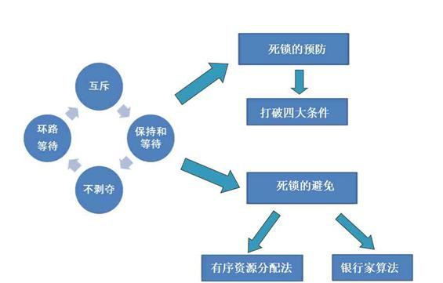
处理死锁的基本方法
1．预防死锁
2．避免死锁
3．检测死锁
4．解除死锁

